Slide 1


Aula 2 – Leitura de dados e tratamento
Yuri Crotti

Slide 2


Tipos comuns de dados
Dados Tabulares: No aprendizado de máquina, o tipo mais comum de dados que você encontrará são dados tabulares - ou seja, dados organizados em uma tabela de dados
SKU | Produto | Cor | Quantidade | Preço
908721 | Camisa | Azul | 789 | 45,33
456552 | Regata | Vermelho | 244 | 22,91
789921 | Calça | Verde | 387 | 25,92
872266 | Tênis | Azul | 154 | 17,56
Observe como os dados tabulares são organizados em linhas e colunas .

Slide 3
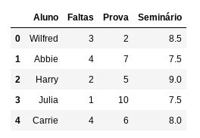
Dados tabulares – DataFrames
DataFrame é uma estrutura bidimensional de dados, como uma planilha.
df = pd.DataFrame({'Aluno' : ["Wilfred", "Abbie", "Harry", "Julia", "Carrie"],
'Faltas' : [3,4,2,1,4],
'Prova' : [2,7,5,10,6],
'Seminário': [8.5,7.5,9.0,7.5,8.0]})

Slide 4
DataFrames principais operações
Abrindo e escrevendo arquivos
pd.read_csv('nome_do_arquivo.csv', encoding='ISO-8859-1’)
pd.to_csv('nome_do_arquivo_para_salvar.csv’)
------------------------------------------------------------------------------------
xlsx = pd.ExcelFile('seu_arquivo_excel.xlsx’)
pd.read_excel(xlsx, 'Planilha 1')

Slide 5
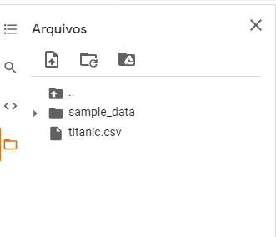
Dataset Titanic

Slide 6
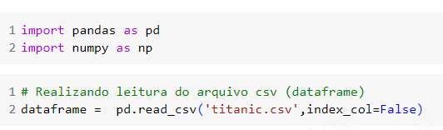
Praticando Machine Learning

Slide 7
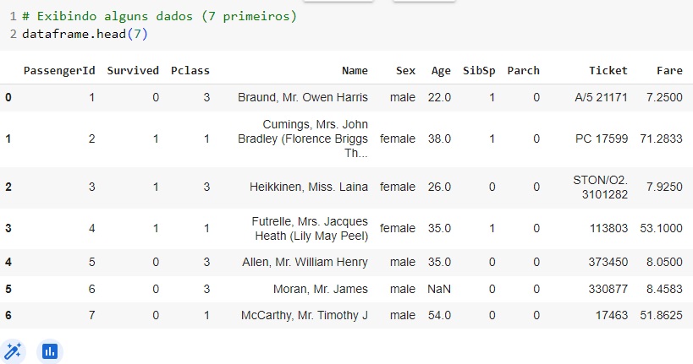
Praticando Machine Learning

Slide 8
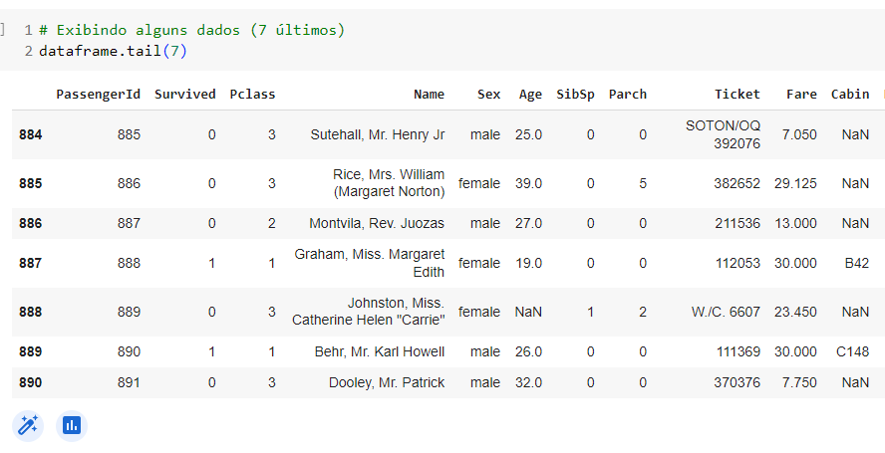
Praticando Machine Learning

Slide 9
DataFrames principais operações
Removendo linhas e colunas
data_frame.drop([0, 1])
data_frame.drop('País', axis=1)
Coletando informações básicas
data_frame.shape
data_frame.index
data_frame.columns

Slide 10
DataFrames principais operações
Coletando informações básicas
data_frame.info()
data_frame.describe()
data_frame.min()
data_frame.max()
data_frame.sum()
https://pandas.pydata.org/docs/user_guide/index.html

Slide 11
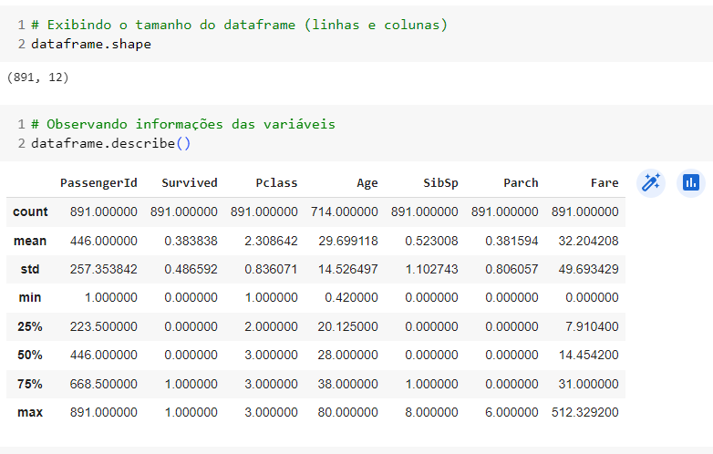
Praticando Machine Learning

Slide 12
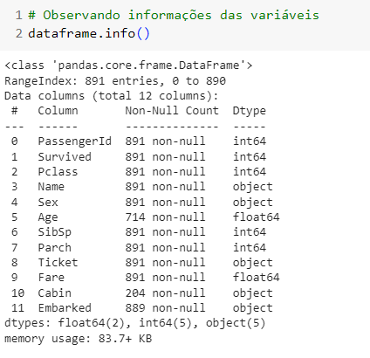
Praticando Machine Learning

Slide 13
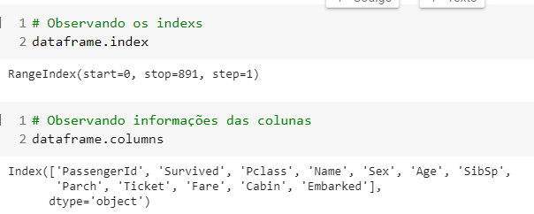
Praticando Machine Learning

Slide 14
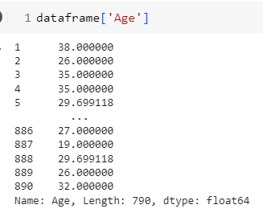
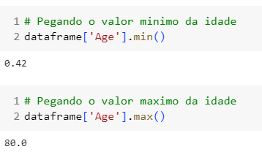
Praticando Machine Learning

Slide 15
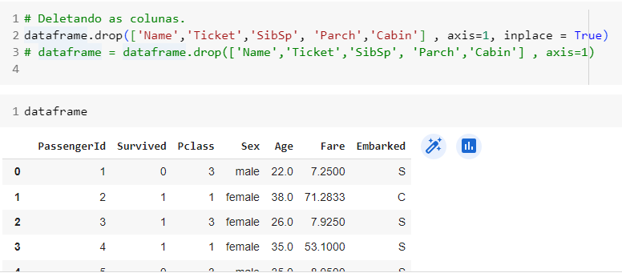
Praticando Machine Learning

Slide 16
Tratamento de dados nulos
Uma parte muito importante do pré-processamento é a limpeza dos dados que não queremos ou estão incompletos.
São algumas das ações que podemos tomar:
Excluir a coluna que contenha dados nulos;
Excluir apenas as linhas com dados nulos;
Substituir pela média da coluna;
Substituir por um valor fixo;

Slide 17
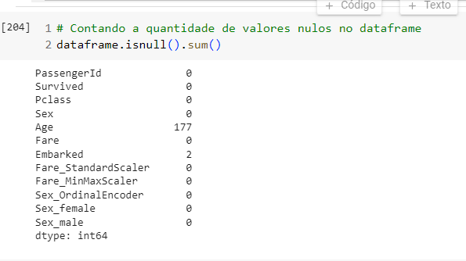
Praticando Machine Learning

Slide 18
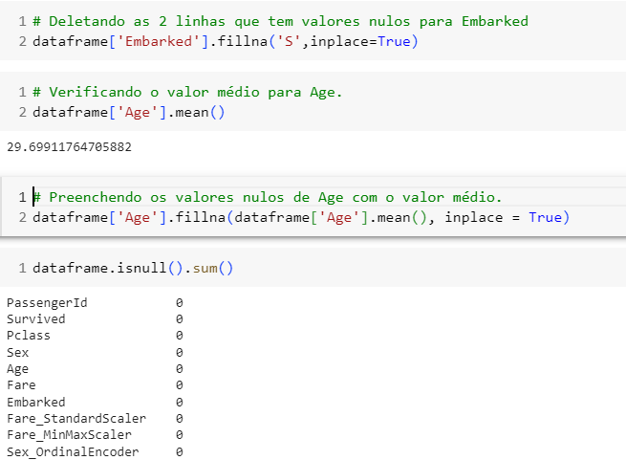
Praticando Machine Learning

Slide 19

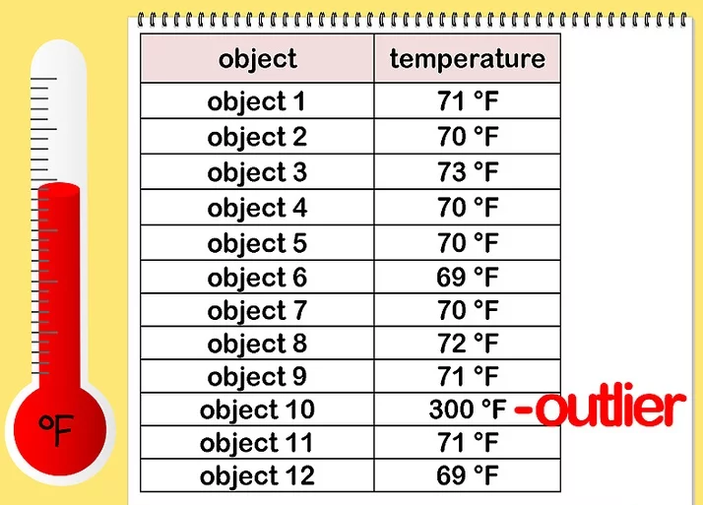
Tratando de dados Outlier’s
“Um outlier é uma observação que se diferencia tanto das demais observações que levanta suspeitas de que aquela observação foi gerada por um mecanismo distinto” (Hawkins, 1980).

Slide 20
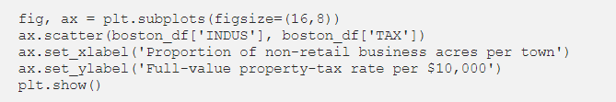

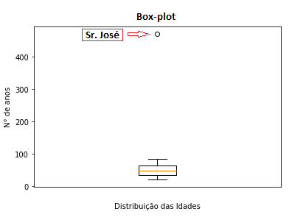
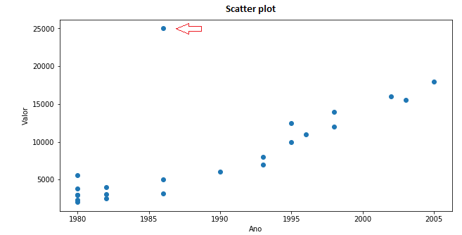
Tratando de dados Outlier’s
A forma mais comum de se detectar outliers é com o auxílio do box-plot e scatter plot.

Slide 21
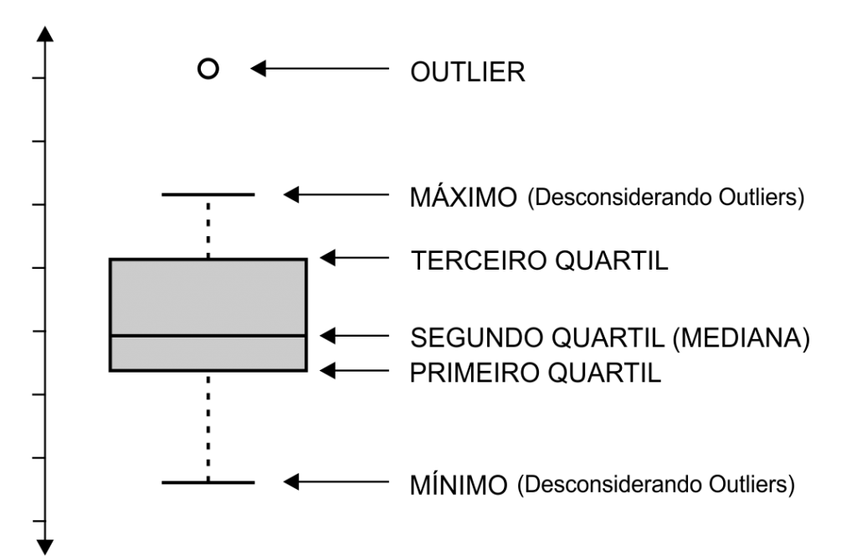
Tratando de dados Outlier’s
Como detectar outliers ?

Slide 22
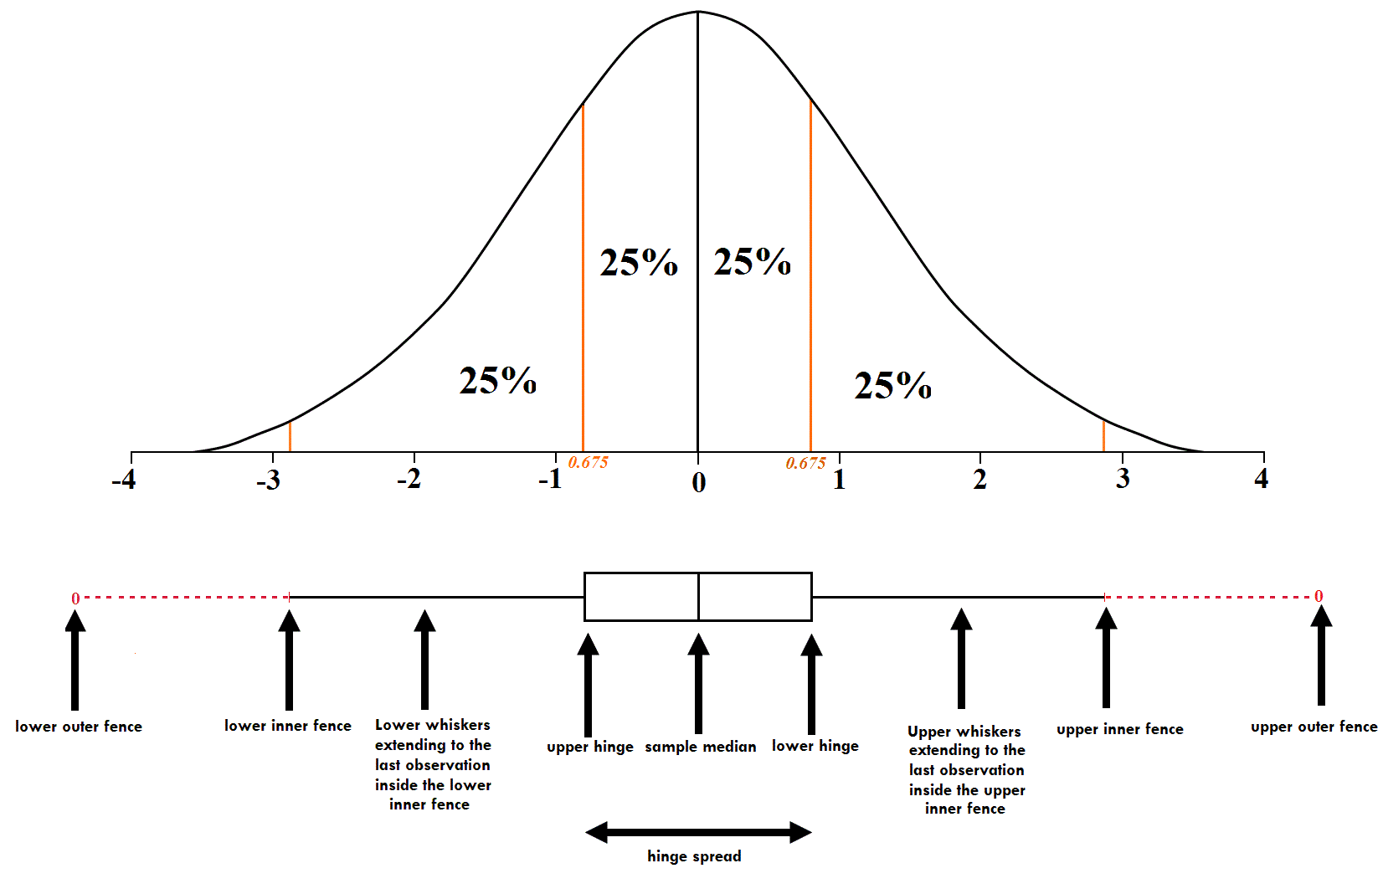
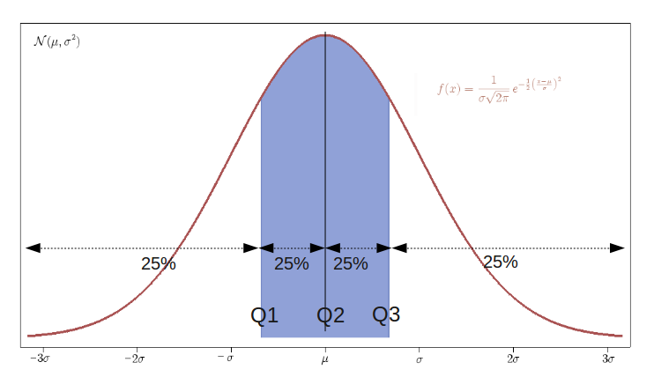
Tratando de dados Outlier’s

Slide 23
Tratando de dados Outlier’s
O que fazer com os outliers?
Excluir as observações discrepantes da amostra de dados
Realizar uma análise separada apenas com os outliers

Slide 24
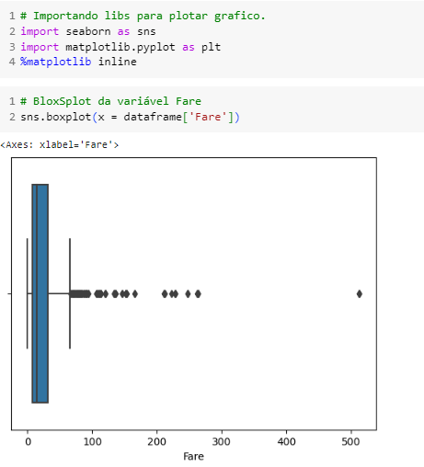
Praticando Machine Learning

Slide 25
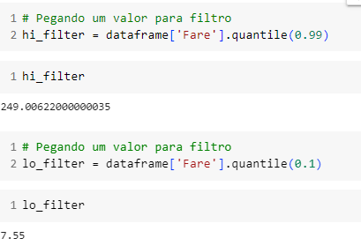
Praticando Machine Learning

Slide 26
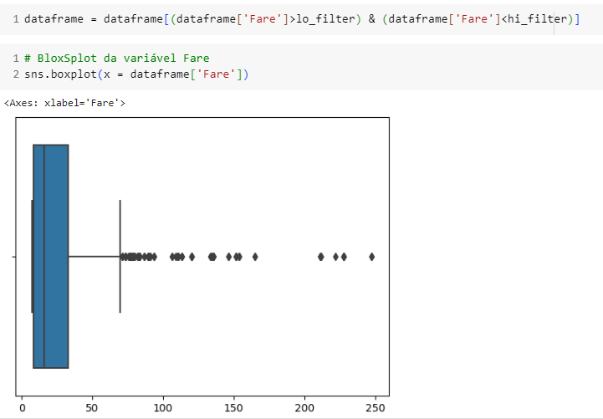
Praticando Machine Learning

Slide 27
Aula 2 – Leitura de dados e tratamento
Yuri Crotti

